Slide 1
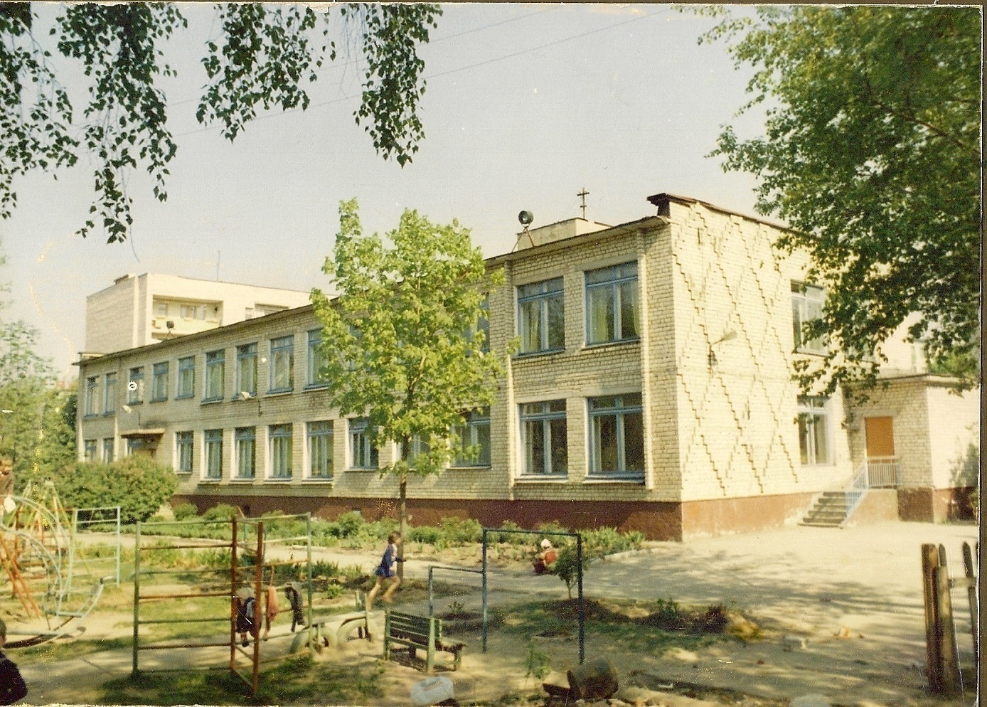
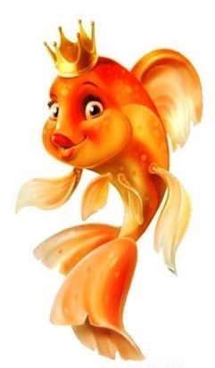
Муниципальное бюджетное дошкольное образовательное учреждение №64 «Золотая рыбка» города Калуги
Формирование представлений
о малой родине

Slide 2
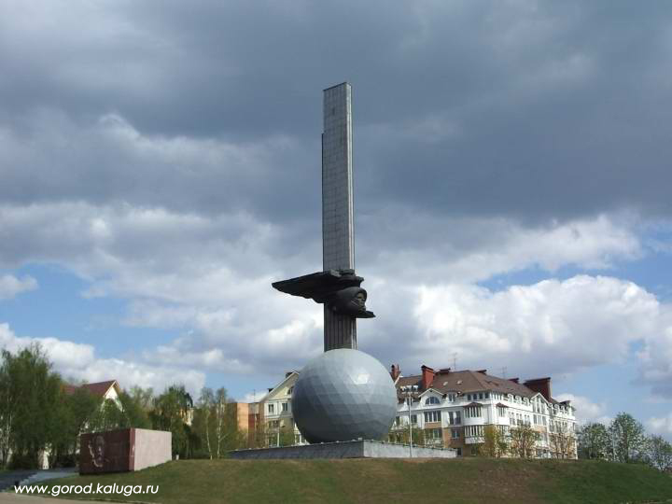
инновационная деятельность
Цель : создание условий, обеспечивающих формирование у дошкольников представлений о малой родине посредством внедрения современных образовательных технологий.
Задачи.
1. Организовать психолого-педагогическое сопровождение изучения современных образовательных технологий и их возможность использования в работе по формированию представлений о малой родине.
2. Внедрить современные образовательные технологии в работу по краеведению с целью обеспечения познавательной мотивации и развития творческих способностей дошкольников.

Slide 3
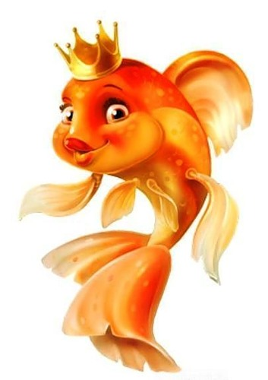
Этапы инновационной деятельности
Этапы | Сроки
1. Подготовительный | 2016-2017 у.г.
2. Основной | 2017-2019 г.г.
- Разработка инновационного продукта | 2017-2018 у.г.
- Апробация инновационного продукта, доведение его до уровня практического использования | 2018-2019у.г. 2019-2020 у.г.
3. Завершающий этап - Разработка и оформление инновационного технологического пакета | Лето. Осень 2020г.

Slide 4
Технологиии
Музейная педагогика
Информационно-коммуникативные технологии
Технология сотрудничества
Игровые
Технология «Лепбук»
Проектная деятельность

Slide 5
Мини-музеи
«Наш детский сад»
«Наш микрорайон»
«Наш город - Калуга»
«Калужский край»

Slide 6
Виртуальные экскурсии
2017-2018
Лесная фантазия
Калуга космическая
Дом мастеров
Краеведческий музей
Дом музей К.Э.Циолковского
2018-2019
Путешествие по старому городу
Музей космонавтики
Художественный музей
«Калуга театральная
Достопримечательности города

Slide 7
Виртуальные экскурсии
2019-2020
Заповедники
Промышленность
Сельское хозяйство
Мы помним, мы гордимся
Видеоклипы
2018-2019
Сосна из моего двора
Безымянная высота
2019-2020
Калуга вчера, сегодня
В нашем лесу

Slide 8
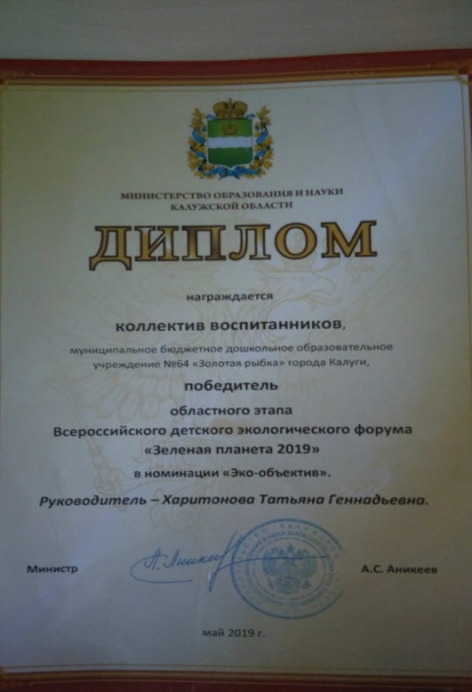
Технология сотрудничества
Номинация «Эко-объектив» –
конкурс кинорепортажей об
экологической социально-
полезной деятельности детских
коллективов .
Ноябрь 2017 творческий конкурс
«Земля – наш общий Дом: экология в рисунках детей»
Ноябрь 2017 творческий конкурс
«Творчество юных»
Декабрь 2017 региональный экологический конкурс
«Калуга не космос, здесь мусору не место!»

Slide 9
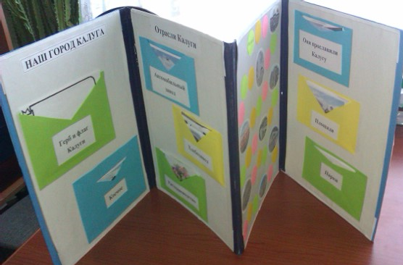
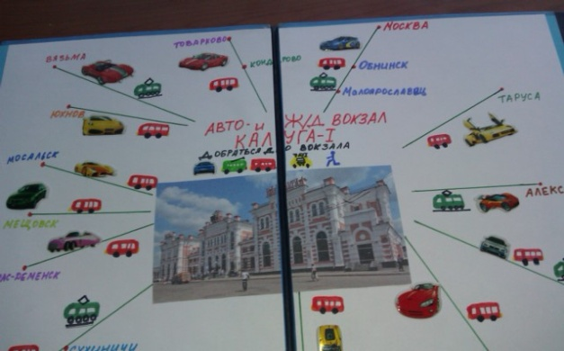
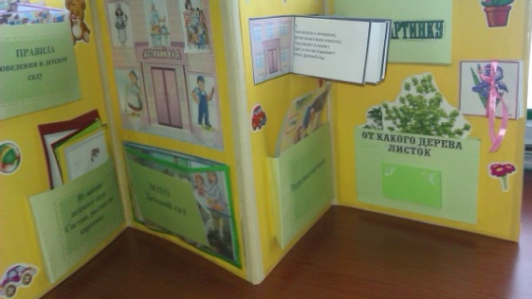
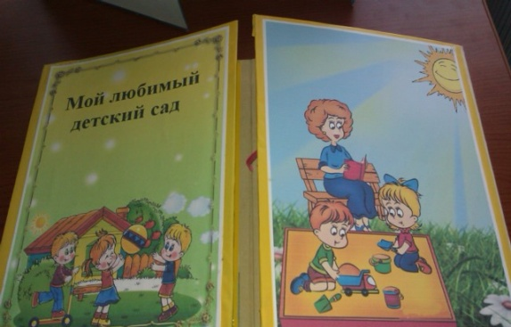
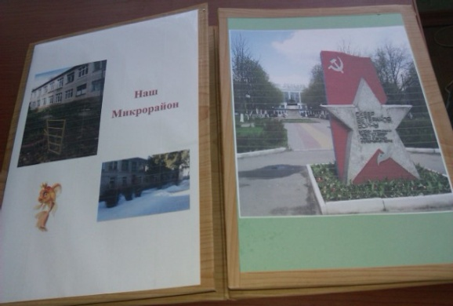
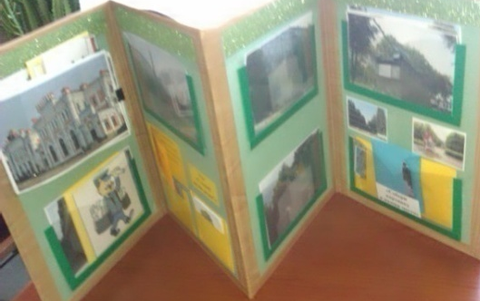
Технология «Лепбук»
«Мой любимый детский сад»
«Наш микрорайон»
«Наш город - Калуга»
«Калужский край»
«Растения нашего участка»
«Насекомые»
« Лесные звери»
«Насекомые»
«Наш лес»
«Будем охранять и беречь родную природу»

Slide 10
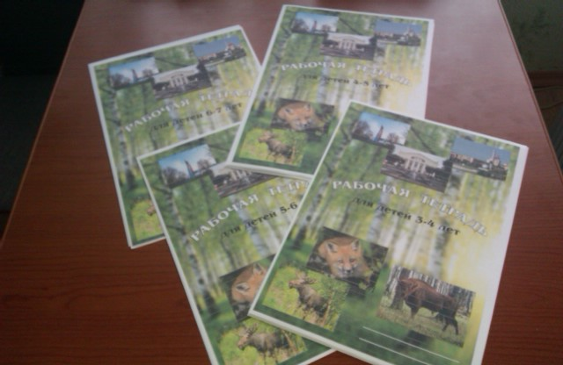
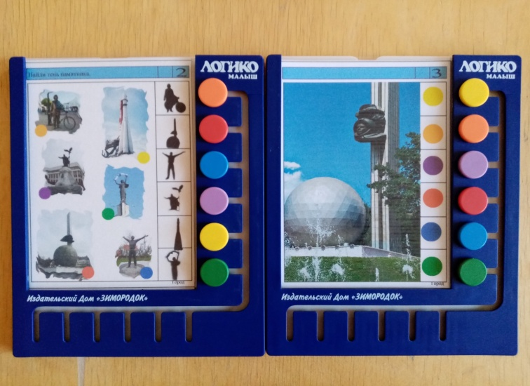
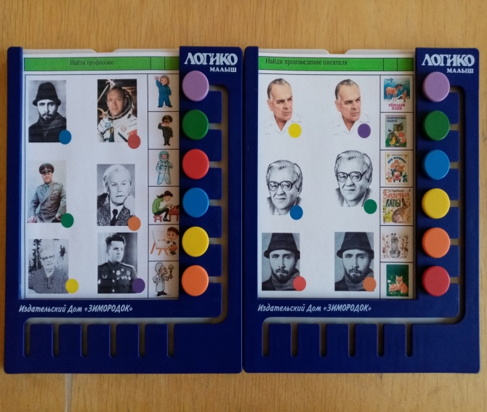
Рабочие тетради
Планшеты

Slide 11
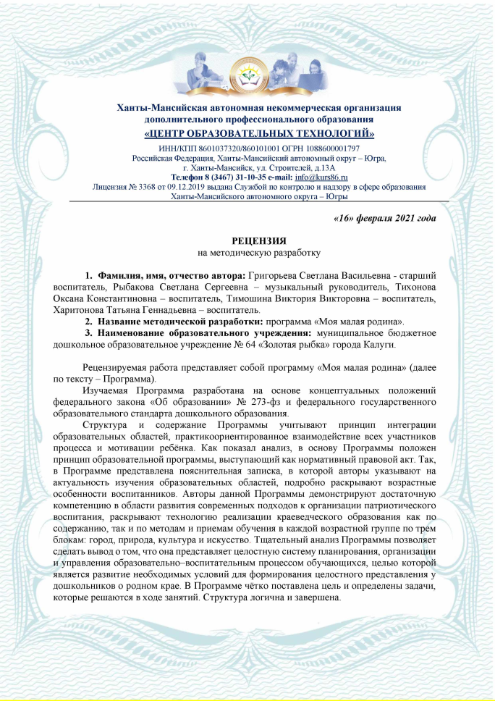
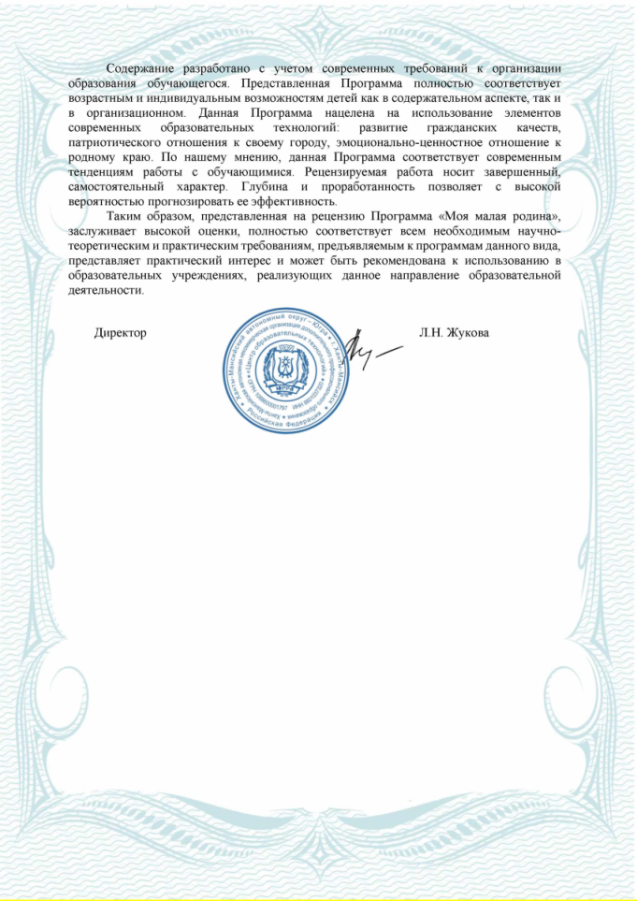
Прошрамма
«Моя малая родина»

Slide 12
Результаты инновационной деятельности
парциальная программа «Моя малая родина»,
мини-музеи,
рабочие тетради,
виртуальные экскурсии,
«Лепбуки».

Slide 13
.
БЛАГОДАРим
ЗА ВНИМАНИЕ !

